Slide 1
Uso de la web por personas con disfuncionalidad
Grupo 17
Javier Gómez de Vera
Javier Martín de León
Gabi Vacaru

Slide 2

CHROMEVOX
Es un complemento que se instala en el Navegador Web Google Chrome para que al desplazarnos por una página Web nos verbalice su contenido.

Slide 3
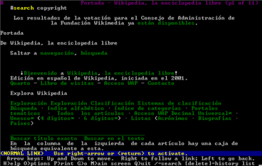
LYNX
Lynx es una navegador web y cliente gopher en modo texto, es una opción para usuarios con problemas de visión.

Slide 4

Disfuncionalidad
visual
Este tipo de discapacidad se muestra por una disminución total o parcial de la vista. Se debe tener en cuenta el campo visual (espacio visible con la mirada fija en un punto) y la agudeza visual (capacidad del ojo para percibir objetos).

Slide 5

Disfuncionalidad
Motriz
Es la deficiencia que provoca en el individuo que la padece alguna disfunción en el aparato locomotor. Como consecuencia se pueden producir posturales, de desplazamiento o de coordinación del movimiento del cuerpo.

Slide 6

Disfuncionalidad cognitiva
La disfuncionalidad cognitiva o intelectual, es un problema caracterizado por un problema mental retardado.

Slide 7

Disfuncionalidad auditiva
Discapacidad que se define como la pérdida de una parte (Personas Hipoacúsicas) o la totalidad de la capacidad auditiva (Personas sordas)

